Slide 1
Тема 2. Организация системы севооборотов
Презентация курса лекций по дисциплине
«Внутрихозяйственное устройство территории»
Разработано: старший преподаватель кафедры землеустройства УО «БГСХА», Пшибыш Е.В.

Slide 2
Перечень изучаемых вопросов
Содержание, требования и порядок организации системы севооборотов
Установление видов и типов севооборотов
Обоснование состава и площадей культур в севооборотах
Определение числа и площадей в севооборотах
Порядок агроэкологического обоснования системы севооборотов
Особенности обоснования размещения севооборотов в условиях экологизации использования земель
Организация полевых севооборотов
Организация кормовых севооборотов
Организация специальных севооборотов
Проектирование всесевооборотных участков
Варианты организации севооборотов и их оценки

Slide 3
Вопрос 1
Содержание, требования и порядок организации системы севооборотов

Slide 4

Как показала практика, организацию с-х производства и территории на основе научно обоснованных систем земледелия необходимо начинать с ведения и освоения севооборотов, установления строгого чередования культур, отвечающего природным и экономическим условиям конкретного хозяйства, особенностям каждого участка пашни.
Правильные севообороты – основа рационального земледелия. Они способствуют повышению эффективности использования земли, с-х техники, трудовых и денежно-материальных ресурсов.

Slide 5
Вводить севообороты в отрыве от организации всего с-х производства и без учета особенностей конкретного хозяйства нельзя, поэтому эти элементы организации территории рассматривают только в проектах землеустройства, обеспечивающих взаимоувязку развивающегося производства с особенностями землевладения и землепользования.
Основа организации севооборотов – проект внутрихозяйственного землеустройства или материалы корректировки ранее составленного проекта. При этом по возможности необходимо сохранить устойчивые элементы существующей организации (границы полей, правильно посаженные лесополосы, основные дороги)

Slide 6
Территория сельскохозяйственных предприятий неоднородна по природным свойствам (плодородию, конфигурации, удаленности от хозяйственных центров). Вместе с тем на пашне возделывают неодинаковые по значимости культуры, у которых различные требования к условиям произрастания, водному и питательному режимам почв, технология возделывания , трудоемкость и грузоемкость. Это обуславливает необходимость введения в каждом хозяйстве индивидуальных севооборотов с различным составом и чередованием культур.
Системой севооборотов называют совокупность севооборотов в хозяйстве, представляющую собой сочетание их типов, видов, числа, размеров и размещения. При этом севообороты различаются по хозяйственному назначению, технологиям возделывания культур и требованиям к условиям их произрастания.

Slide 7
Проектирование системы севооборотов включает установление их типов и видов, определение количества и площадей размещения их по территории, разработку схем чередования посевов. Эти этапы взаимосвязаны между собой, поэтому при проектировании их рассматривают в виде комплексной проектной задачи.
В ряде хозяйств, в связи с производственной необходимостью организуют также внесевооборотные участки, которые не входят в севообороты. Организацию внесевооборотных участков рассматривают также в данной части проекта одновременно с проектированием севооборотов.

Slide 8
Севообороты - главное звено системы земледелия и хозяйства.
На основе севооборотов намечают обработку почвы удобрения полей, защиту растений, семеноводство, определяют комплекс необходимых машин , затраты денежных, материальных и трудовых ресурсов. С севооборотами связывают систему лесополос, противоэрозионных мероприятий, дорог, орошения и осушения.
Их организацию увязывают с кормопроизводством.

Slide 9
При проектировании севооборотов
необходимо учитывать следующие требования:
выполнение плана производства продукции растениеводства;
использование каждого участка с учетом его природных свойств и биологических особенностей с-х культуры
в основе севооборотов хозяйства должна лежать научно обоснованная структура посевных площадей, учитывающая природные и экономические условия, агроэкологические и пространственные особенности территории, позволяющая, исходя из экономических интересов землевладельцев и землепользователей, обеспечивать культуры наилучшими предшественниками, удовлетворять потребность скота в кормах, растениеводства – в семенах

Slide 10
по площади и числу севообороты должны быть увязаны с размерами и размещением внутрихозяйственных производственных подразделений и хозяйственных центров, что позволит ликвидировать обезличку в использовании земли и повысить заинтересованность трудовых коллективов в повышении эффективности ее использования
по размерам и конфигурации севообороты и поля в них по возможности должны обеспечивать высокопроизводительное использование техники, рациональную организацию рабочих процессов в полеводстве, применение прогрессивных технологий возделывания с-х культур
по составу, чередованию и размещению культур на территории севообороты должны способствовать неуклонному повышению плодородия почвы, прекращению или предотвращению процессов эрозии, повышению урожайности
снижение затрат на транспортировку грузов, людей к месту работы и обратно, холостые переезды, повороты и заезда с-х техники

Slide 11
Порядок проектирования севооборотов следующий:
Рассчитывают потребности продукции растениеводства в кормах по отдельным животноводческим фермам, подразделениям, а также в целом по хозяйству на основании принятых рационов кормления животных, проектного поголовья, вида скота и типа кормления с учетом необходимости создания страхового фонда
Рассчитывают зеленый конвейер на основании потребности скота, урожайности пастбищ, кормовых культур на пашне, принимаемых схем сенокосо- и пастбищеоборотов
Определяют посевные площади кормовых культур, размещаемых на пашне на основании планируемой урожайности и потребности в различных видах кормов
Устанавливают типы, виды, число, размеры и размещение севооборотов с учетом намеченной структуры посевных площадей, организации производства, размещения НП, производственных подразделений и центров, особенностей землепользования (качества земель, конфигурации площадей), намечаемой трансформации угодий и других условий

Slide 12
Вопрос 2
Установление типов и видов севооборотов

Slide 13
Севооборот- это научно обоснованное чередование с/х культур и пара во времени и по территории или только во времени, связанное с системами удобрения и обработки почвы, уходом за растениями и др.

Slide 14
Севообороты подразделяются на три типа: полевые, кормовые и специальные.
Полевыми называют такие севообороты, в которых более половины площади занимают зерновые, технические и другие продовольственные культуры.
Кормовые - это севообороты, в которых более половины площади занимают кормовые культуры.
Специальные севообороты предназначены для возделывания культур, требующих специальных условий и агротехники. Эти культуры предъявляют повышенные требования к плодородию почв, рельефу местности, водному и питательному режимам почв.

Slide 15
Современное земледелие должно быть одновременно и интенсивным, и почвозащитным. Поэтому в районах с развитой эрозией почв по составу и чередованию культур севообороты должны быть почвозащитными.
Один из главных отличительных признаков севооборота - наличие в нем ведущей товарной культуры или групп, характеризующие вид севооборота или специализацию севооборота: зерновая, картофельная, свекловичная, льняная и др.

Slide 16
На выбор типов и видов севооборотов оказывают влияние следующие условия:
Специализация хозяйства и его производственных подразделений, структура посевных площадей;
Особенности землепользования с/х предприятия (тип и гранулометрический состав почв, степень эродированности, увлажнения, наличие орошаемых и осушенных земель, пространственные условия: конфигурация, протяженность, удаленность пахотных массивов);
Размещение основных, дополнительных, а также сезонно обитаемых производственных центров (животноводческих ферм, летних лагерей, откормочных площадок), концентрация поголовья животных;
Для кормовых земель в общей земельной площади, тип содержания и кормление скота;
Особенности расселения.

Slide 17
Тип и вид севооборотов в хозяйстве устанавливают после детального изучения территории, производительных свойств земель и их потенциальных возможностей, почвенного покрова, условий увлажнения и др.
При этом нужно выявить границы ранее введенных севооборотов и полей в них, установить размещение посевов с/х культур за последние годы, урожайность культур и продуктивность земель на различных земельных участках, их мелиоративное состояние, наличие орошаемых и осушенных земель, засоренных сорняками.

Slide 18
Особенности почвенного покрова, рельефа местности, мелиоративного состояния и хозяйственного использования земель оценивают с учетом степени окультуренности почв и условий возделывания имеющихся в хозяйстве культур.
При этом проектировании используют материалы почвенного (почвенноэрозионного), геоботанического, агропроизводственного, мелиоративного и других видов обследования, картограммы агропроизводственной группировки почв, данные агроэкологической оценки пашни, бонитировки почв, внутрихозяйственной оценки земель, проектов мелиорации и улучшения земель, земельно-кадастровых карт.

Slide 19
Обобщенный итог изучения этих материалов – составление карты (картограмм) пригодности земель для возделывания с/х культур или их групп, которые используют при установлении типов и видов севооборотов.
Количественные показатели этой карты в виде урожайности с/х культур на участках различного плодородия используют при определении дифференцированного размещения посевов при решении оптимизационной задачи на компьютере.
Проектирование севооборотов начинают с тех типов и видов, которые отражают специализацию хозяйства или обусловлены природными особенностями территории.

Slide 20
Севообороты размещают одновременно с определением типа, вида, числа и размеров.
При размещении севооборотов учитывают: местоположение и границы производственных подразделений и хозяйственных центров, магистральных дорог, источников орошения, конфигурацию, площади и протяженность земельных массивов, размещение животноводческих ферм, кормовых земель.
Типовые схемы различных видов севооборотов подбирают в соответствии с зональными системами земледелия, пользуясь изданными повсеместно рекомендациями по системе ведения сельского хозяйства для данной зоны. Следует при этом использовать результаты кадастровой оценки и бонитировки почв.

Slide 21
Вопрос 3
Обоснование состава и площадей культур в севооборотах

Slide 22
Специализация хозяйства и его производственных подразделений, структура посевных площадей определяют состав сельскохозяйственных культур. Среди них могут быть ведущие товарные культуры (сахарная свекла, картофель, овощи и др.). В севообороты с этими культурами включают наилучшие предшественники, размещают их на наиболее плодородных землях.
Специализация сельскохозяйственных организаций определяет состав культур в полевых севооборотах.
При проектировании полевых севооборотов необходимо создать наилучшие условия для размещения их по территории, обеспечив полевые культуры лучшими предшественниками и создав благоприятные условия для возделывания растений.

Slide 23
Во всех случаях состав культур в полевых севооборотах, их число и размещение необходимо увязывать с качеством почв хозяйства и их размещением на территории. При достаточной площади земель, сильно различающихся по плодородию, и их компактном расположении вводят отдельные полевые севообороты с различным набором культур.
Основное условие при этом размещение менее требовательных к почвенному плодородию культур на менее плодородных землях и, наоборот, более требовательных культур на более плодородных почвах. Большое значение в этих случаях следует придавать культурам, повышающим или восстанавливающим плодородие почв (многолетним травам, люпину, зернобобовым и др.).

Slide 24
На легких почвах с небольшим содержанием гумуса вводят сидеральные севообороты, на суглинистых почвах – севообороты, насыщенные льном, озимой пшеницей и другими культурами.
На землях, подверженных смыву, проектируют почвозащитные севообороты с включением в их состав многолетних трав, озимых культур.
Несмятые земли выделяют под полевые севообороты с большим насыщением пропашными , интенсивно возделываемыми культурами.

Slide 25
Особенности почвенного покрова, рельефа местности, мелиоративного состояния и хозяйственного использования земель оценивают с учетом степени окультуренности почв и условий возделывания имеющихся в хозяйстве культур.
При этом проектировании используют материалы почвенного (почвенноэрозионного), геоботанического, агропроизводственного, мелиоративного и других видов обследования, картограммы агропроизводственной группировки почв, данные агроэкологической оценки пашни, бонитировки почв, внутрихозяйственной оценки земель, проектов мелиорации и улучшения земель, земельно-кадастровых карт.

Slide 26
Обобщенный итог изучения этих материалов – составление карты (картограмм) пригодности земель для возделывания с/х культур или их групп, которые используют при установлении типов и видов севооборотов.
Количественные показатели этой карты в виде урожайности с/х культур на участках различного плодородия используют при определении дифференцированного размещения посевов при решении оптимизационной задачи на компьютере.
Проектирование севооборотов начинают с тех типов и видов, которые отражают специализацию хозяйства или обусловлены природными особенностями территории.

Slide 27
Различные с/х культуры требуют разных условий произрастания (почвы, гранулометрический состав, условия увлажнения, освещенности и др.).
Например, для получения высоких урожаев сахарной свеклы, яровой пшеницы необходимы богатые азотом плодородные почвы. Картофель, просо можно выращивать на менее плодородных и более легких почвах.
Сильноэродированные почвы малопригодные или совсем непригодные для посевов пропашных культур (сахарной свеклы, кукурузы, подсолнечника, картофеля), но могут быть использованы для культур сплошного сева ( многолетних и однолетних трав, зерновых).

Slide 28
Осушенные торфяники малопригодны для картофеля, льна, сахарной свеклы, силосных, но их используют для посевов зерновых, многолетних и однолетних трав.
На почвах легкого гранулометрического состава ограничены посевы пшеницы, ячменя, сахарной свеклы, а на почвах избыточного увлажнения не рекомендуют посадку картофеля, озимых зерновых и др культур.

Slide 29
Вопрос 4
Определение числа и площадей севооборотов

Slide 30
На установление числа и площадей севооборотов влияют:
организационно-производственная структура хозяйства, число, число и размещение хозяйственных центров на территории с/х организации;
качество земель и пространственные условия землепользования.

Slide 31
При территориальной организационно-производственной структуре сельскохозяйственных организаций систему севооборотов разрабатывают отдельно для каждого внутрихозяйственного подразделения (производственного участка, отделения, комплексной бригады), при цеховой (отраслевой) структуре - для растениеводческих цехов (полеводства, кормопроизводства, овощеводства).
При этом стремятся, чтобы общее число севооборотов в подразделении было минимальным.
Лучше всего, если в подразделении будет один севооборот.

Slide 32
В целях ликвидации обезлички в использовании земли, заинтересованности работников в конечных результатах своего труда, росте плодородия полей каждый севооборот целесообразно закреплять за отдельным трудовым коллективом (бригадой).
Допускается, когда несколько севооборотов в одном производственном подразделении (например, полевой и почвозащитный) закрепляется за одной бригадой.
Нежелательно, чтобы один севооборот обслуживался несколькими постоянными полеводческими подразделениями.

Slide 33
Согласно рекомендациям при закреплении полевого севооборота за самостоятельной тракторно-полеводческой бригадой при комплексной механизации производственных процессов его площадь должна составлять:
пропашные севообороты с картофелем или сахарной свеклой – до 700-850 га,
зернотравопропашные, зернопаропропашные – до 1000-1200,
зернотравяные – до 1500-1800га.
площадь кормовых севооборотов, закрепляемых за бригадами по кормопроизводству, составляет 400- 800 га, овощных – 100-200 га (по площади овощных культур).

Slide 34
Площади севооборотов можно определять, исходя из площади пашни, закрепляемой за производственным подразделением оптимального размера; на основании размеров площадей посевов ведущей культуры и рекомендуемой доли ее в севообороте; с учетом оптимальной площади и числа полей в рекомендуемой к освоению схеме севооборота.

Slide 35
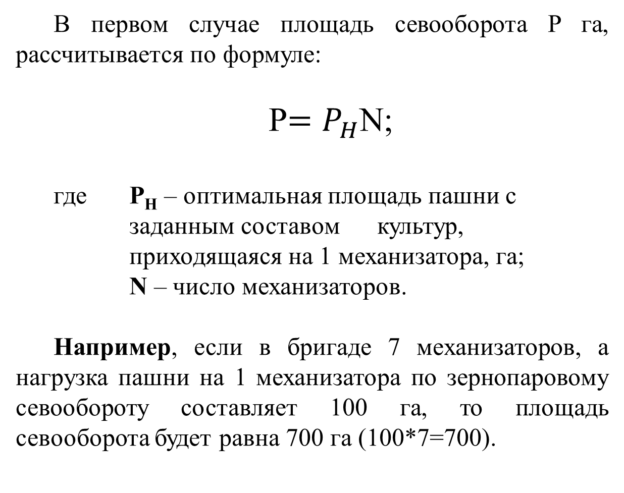
В первом случае площадь севооборота P га, рассчитывается по формуле:
P$=P_{H}$N;
где Р_{Н} – оптимальная площадь пашни с заданным составом культур, приходящаяся на 1 механизатора, га;
N – число механизаторов.
Например, если в бригаде 7 механизаторов, а нагрузка пашни на 1 механизатора по зернопаровому севообороту составляет 100 га, то площадь севооборота будет равна 700 га (100*7=700).

Slide 36
Во втором случае площадь севооборота можно определить, исходя из того что, в общей сумме затрат времени и средств на зерновые севообороты уборка занимает значительное место, поэтому площадь, занимаемая зерновыми, должна обеспечивать оптимальные условия для работы уборочнотранспортных комплексов (отрядов, бригад, звеньев) и их полную загрузку в лучшие агротехнические сроки.
Уборочная площадь зерновых, га равна:
P_{уб} =W_{дн} n Д ,
где W_{дн} – дневная выработка агрегата на уборке, га/сут;
n – число комбайнов;
Д– оптимальные сроки уборки, сут.

Slide 37

Общая площадь севооборота, га равна:
где λ – доля зерновых в структуре севооборота, %.

Slide 38
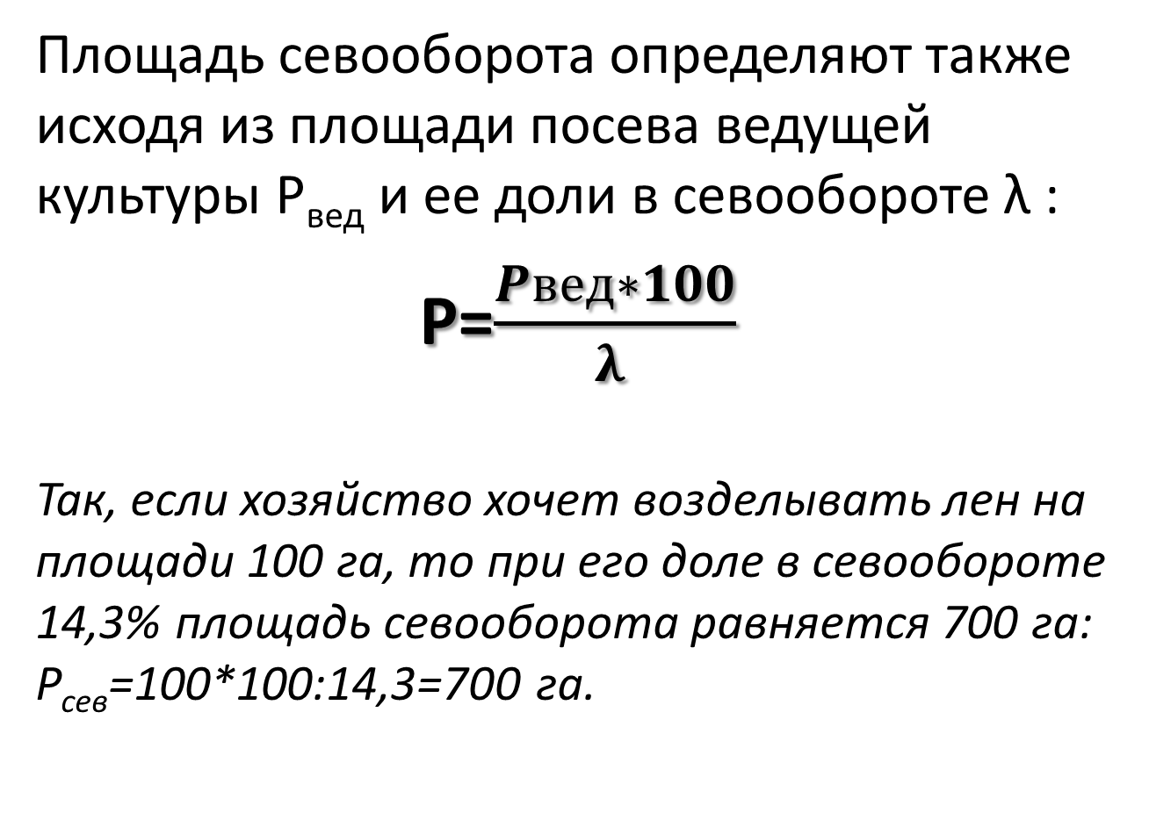

Slide 39
В третьем случае площадь севооборота, га определяют как произведение оптимальной площади поля P_{opt} на число полей в рекомендуемой схеме чередования культур К:
Например, оптимальная площадь поля зернового севооборота при числе комбайнов в бригаде, равном 8, находится в пределах от 89 до 115 га. При наличии в севообороте от 7 до 10 полей его площадь будет составлять от 623 до 1150 га

Slide 40
По приведенным формулам в зависимости от площади отдельных контуров, входящих в севооборот, рассчитывают ориентировочные площади зерновых севооборотов, которых целесообразно придерживаться при проектировании.
Число зерновых севооборотов в конкретном хозяйстве зависит от их оптимальной площади, намечаемой организационно-производственной структуры площади и конфигурации землепользования в хозяйстве.
При этом площадь полей зерновых севооборотов должна обеспечивать агротехнически правильное и высокпроизводительное выполнение механизированных работ.

Slide 41
На проектирование полевых севооборотов большое влияние оказывают почвенные условия, сложившиеся в перспективное расселение, организиционно-хозяйственная структура, размеры пахотных массивов, набор полевых культур, энерговооруженность и организация труда в полеводстве. Полевые севообороты на суглинистых и супесчаных почвах при большом наборе культур с многолетними травами проектируют 7-9 польными, на песчаных почвах и рыхлых супесях 4-6- польными.

Slide 42
Набор полевых культур в поле влияет на число полей в севообороте и на продолжительность его ротации.
Длинная ротация (8-12 лет) в севооборотах, где посевы озимых и зерновых культур чередуют с многолетними травами и пропашными культурами.
Продолжительность ротации 6-7 лет характерна для пропашных севооборотов.
Короткая ротация (3-6 лет) свойственна зернопаровым и специальным севооборотам.
Продолжительность ротации влияет на площадь севооборота.
При равных площадях полей 8-12 – польные севообороты будут в 2-3 раза крупнее, чем 4-6- польные.

Slide 43
При прочих равных условиях хозяйства, более крупные площади имеют и большее число плевых севооборотов, а в условиях значительной сельскохозяйственной освоенности и распаханности территории – полевые севообороты большей площади.
Следует иметь ввиду, что в условиях мелкоконтурности земель, пестроты почвенного покрова, сильной расчлененности территории и разобщенности пахотных массивов чрезмерно крупные севообороты не позволяют соблюдать агротехнические требования возделывания культур, усложняют руководство и организацию полевых работ, затрудняют техническое обслуживание сельскохозяйственной техники.

Slide 44
Во избежание встречных переходов и переездов людей и сельскохозяйственной техники к месту работы и обратно число полевых севооборотов увязывают с числом и размещением населенных пунктов.
При территориальной организационно-производственной структуре управления сельскохозяйственным предприятием стремятся, чтобы отделения (бригады) были сформированы на базе одного крупного селения и за каждым (каждой) из них закрепляли один полевой севооборот.
Если хозяйственные центры в производственных подразделениях размещены на краю землепользований, а их земельные массивы вытянуты в одну сторону, целесообразно введение нескольких полевых севооборотов с распространением на близлежащих землях наиболее трудоемких и малотранспортабельных культур.
Это необходимо для снижения затрат на транспортировку рабочих и грузов, холостые переезды сельскохозяйственной техники.

Slide 45
При небольшой площади производственного подразделения хозяйства приближение к населенным пунктам грузоемких культур может быть достигнуто и в рамках одного севооборота.
Например, звено севооборота, располагающееся вблизи селения имеет следующее чередование :
1. зернобобовые,
2. озимые
3. картофель
4. яровые зерновые
5. Картофель
На удаленных землях вводят следующее звено
6-7. Многолетние травы
8. озимые
9. яровые зерновые с подсевом трав

Slide 46
При проектировании необходимо стремиться к введению в хозяйстве минимального числа севооборотов.
Проектирование одного полевого севооборота целесообразно при компактном землепользовании, однородном почвенном покрове, наличии одного-двух крупных населенных пунктов, а также при возможности размещения в каждом поле севооборота одной культуры.
Если необходимо, то проектирование одного полевого севооборота дополняют введением кормовых и специальных севооборотов.

Slide 47
В хозяйствах, отличающихся мелко-контурностью земель, агротехнической неоднородностью массивов пашни, а также проявлением эрозионных процессов, укрупнение севооборотов должно предусматривать также дифференцированное размещение культур с выделением рабочих участков и обязательным проведением комплекса агротехнически необходимых мероприятий (мелиорация, окультуривание, борьба с эрозией почв).
Во всех случаях при организации севооборотов необходимо учитывать требования адаптивного земледелия и размещать посевы сельскохозяйственных культур на наиболее пригодных для них землях.

Slide 48
Вопрос 5. Порядок агроэкономического обоснования системы севооборотов

Slide 49
Проектированию севооборотов предшествуют расчеты по определению посевных площадей сельскохозяйственных культур и пара с учетом плана заказа государства на продажу товарной продукции, потребности планируемого поголовья животных в кормах, размеров семенного фонда и других хозяйственных нужд.
По материалам подготовительных работ изучают показатели состояния отраслей производства, перспектив его развития и заказа на составление проекта внутрихозяйственного землеустройства. Анализируют и используют в последующих расчетах данные о планируемом поголовье скота (общественного и граждан), его продуктивности , валовом выходе продукции животноводства, потребности в кормах и другой продукции растениеводства (для продажи, на семена), планируемой урожайности культур и необходимые для этих целей расчетные площади по хозяйству.

Slide 50
С использованием чертежа землеустроительного обследования получают и анализируют данные о фактическом и проектируемом размещении бригад и ферм, поголовье скота на них, проектируемых изменениях и размещении бригад и хозяйственных центров, основных дорог и других объектов инженерного оборудования территории.
Последующие расчеты и проектные разработки ведут по производственным подразделениям.
Вначале рассчитывают потребность в кормах для скота. При этом используются данные о планируемом поголовье скота по бригадам, его продуктивности, валовом выходе продукции животноводства и норм расхода кормов на получение 100 ц продукции (молока, говядины, свинины). При расчете площадей для лошадей и скота граждан принимают данные нормативов кормления животных.
Рассчитывают потребности в кормах по отдельным животноводческим фермам, подразделениям, а также в целом по хозяйству на основании принятых рационов кормления животных, проектного поголовья, вида скота и типа кормления с учетом необходимости создания страхового фонда.

Slide 51
Значительная часть потребности в зеленых кормах и сене удовлетворяется с улучшенных и естественных кормовых земель. Зеленый конвейер рассчитывают на основании потребности скота (учитывая поголовье общественного скота по бригадам, фермам, видам и группам), урожайности улучшенных и естественных пастбищ, кормовых культур на пашне, принимаемых схем сенокосов – и пастбищеоборотов.
Учитывая планируемое поголовье скота по фермам и видам, формируют выпасные группы животных: гурты (КРС), отары (овцы), табуны (лошади). Скот граждан комплектуют в пастбищные группы по населенным пунктам. Размер гуртов коров 100-200 голов, молодняка КРС и нетелей до 200-300, телят до 100, отары овец до 600-1200 голов. Имея расчетную потребность в зеленых кормах по бригадам и видам животных, поголовье в гуртах и планируемую урожайность пастбищных земель, определяют необходимые площади пастбищ для каждой группы скота. Закрепляют массивы пастбищ за гуртами, табунами и скотом личной собственности по населенным пунктам.

Slide 52
Недостающую потребность в зеленых кормах обеспечивают за счет посевов сельскохозяйственных культур в севооборотах. Определяют посевные площади кормовых культур, размещаемых на пашне на основании планируемой урожайности и потребности в различных видах кормов. Часть недостающих зеленых кормов может быть обеспечена в результате посевов промежуточных и пожнивных культур, под которые занимают до 10-15% пахотных земель, а остальная потребность – за счет многолетних трав.
Для расчета посевных площадей, структуры посевов и валового сбора продукции растениеводства по бригадам и в целом по хозяйству используют уточненные данные проектируемого состава сельскохозяйственных земель. При расчетах пользуются данными заказа на составление проекта, объемов продукции для продажи, потребности в семенах и кормах, а также планируемой урожайностью культур и кормовых земель.
В случае, когда общая площадь посевов по хозяйству окажется меньше проектной площади пахотных земель, расширяют посевы более ценных и рентабельных культур с учетом специализации производства, конъюнктуры рынка и природных условий. При недостатке проектной площади корректируют заказ на продажу продукции, поголовье скота, рационы кормления или другие исходные показатели.

Slide 53
При расчете посевных площадей, структуры и валовых сборов продукции по подразделениям возникает обычно их несогласованность с площадями пахотных земель. В этом случае соответственно уменьшают или увеличивают заказы на продажу, получение семян, площади технических и других культур, т.е. перераспределяют производство продукции растениеводства между подразделениями. Однако при этом целесообразно сохранить расчетные площади грузоемких кормовых культур с целью приближения их к местам потребления продукции, учесть сложившуюся специализацию производственных подразделений, их трудообеспеченность и качество почв.

Slide 54
Вопрос 6. Особенности обоснования размещения севооборотов в условиях экологического землепользования

Slide 55
Развитие сельскохозяйственного землепользования производства требует более интенсивного использования сельскохозяйственных земель, проведения мероприятий по повышению их продуктивности и в то же время необходимо неукоснительно соблюдать природоохранные мероприятия. В наибольшей степени по установлению видов, количества, агротехнического содержания и площадей различных севооборотов и их размещение оказывает влияние на развитие эрозионной опасности.
Предотвращение эрозии почв на пашне имеет первостепенное значение. Эту задачу решают подбором культур в севооборотах и размещением их на основе категории эрозионно-опасных земель, составленных с учетом картограмм эрозии почв хозяйства.
Не подверженные эрозии или слабосмытые земли выделяют под полевые севообороты с большим насыщением пропашными, интенсивно возделываемыми культурами.
На землях, подверженных эрозии, проектируют почвозащитные севообороты с включением в их состав многолетних трав, озимых культур.

Slide 56
В случае если земли, пригодные для возделывания ограниченного набора культур, занимают небольшую площадь и расположены компактным массивом, на них устанавливают свое чередование культур в рамках единого севооборота или предусматривают выводные поля культур. Например, на смытых землях можно запроектировать выводное поле многолетних трав.
При наличии больших открытых массивов земель с торфяными почвами и их осушении предусматривают полосное размещение культур.
В условиях радиоактивного загрязнения важной проблемой функционирования сельскохозяйственного производства является организация использования пахотных земель и оценка возможности получения на них экологически чистой продукции. Решение этой задачи неразрывно связано с ведением рациональных севооборотов, которые позволяют снизить вынос радионуклидов почвы продукцией растениеводства.
При этом содержания радионуклидов в урожае сельскохозяйственных культур не должно превышать максимально допустимой концентрации радиоактивных веществ в продукции растениеводства.

Slide 57
Вопрос 7. Организация полевых севооборотов

Slide 58
Полевыми называют такие севообороты, в которых более половины площадей занимают зерновые, технические и другие продовольственные культуры.
Одним из главных отличительных признаков севооборота – наличие в нем ведущей товарной культуры или их групп, характеризующее производственное направление или специализацию севооборота: зерновая, картофельная, свекловичная, льняная и др.
В целях высокопроизводительного использования сельскохозяйственной техники, роста производительности труда, повышения урожайности сельскохозяйственных культур под полевые севообороты в первую очередь отводят крупные массивы пашни со сравнительно небольшими уклонами (до 3˚), компактные, правильной конфигурации, с однородными агоропроизводственными и агроэкологическими группами и классами земель.
В сельскохозяйственных предприятиях зернового направления преобладают полевые севообороты, насыщенные зерновыми культурами. Зернотравяные и зерновые севообороты вводят также в хозяйствах, специализирующихся на производстве картофеля, сахарной свеклы, льна и других технических культур на удаленных от хозяйственного центра массивах.

Slide 59
Вид полевых севооборотов определяется составом культур, требования к почвам которых различны.
Для севооборотов с картофелем лучшими считают супесчаные и легкосуглинистые почвы, обладающие достаточной рыхлостью, воздухопроницаемостью, а также осушенные торфяники, освоенные пойменные земли. В связи с большой трудоемкостью возделывания картофеля, отзывчивостью на органические удобрения и полив картофельные севообороты размещают по возможности вблизи хозяйственных центров, животноводческих ферм, картофелехранилищ, а в случае применения орошения – недалеко от мест забора воды. Число и площадь картофельных севооборотов и полей в них должны быть согласованы с числом специализированных на этой культуре бригад (механизированные звенья).
Как показывает практика, оптимальная площадь для применения комплекса машин на основных технологических операциях по возделыванию картофеля составляет 100…200 га (до 23 машин в комплексе), что соответствует нагрузке специализированной бригады.
Выращивание картофеля должно быть сосредоточено в хозяйствах, специализирующихся: в растениеводстве – на производстве картофеля и овощей, в животноводстве – на производстве молока, мяса крупного рогатого скота и свинины.

Slide 60
В севооборотах по производству товарного картофеля допускается посадка его на одном поле в течение двух лет подряд при условии внесения ежегодно органических удобрений из расчета 40…60 т на 1 га.
Под свекловичные севообороты выбирают хорошо удобренные пахотные массивы, отличающиеся высоким почвенным плодородием, благоприятным тепловым режимом, отсутствием эрозии, а в районах острого дефицита влаги – пригодные для орошения. По рельефу наилучшими является земли с крутизной склона до 3˚ южной, юго-западной и западной экспозиций. Не рекомендуют использовать песчаные, тяжелые глинистые, избыточно увлажненные, кислые и засоленные почва. Оптимальная площадь для применения комплекса машин на основных технологических операциях по возделыванию сахарной свеклы составляет 100…250 га (18 машин в комплексе), поэтому площади севооборотов и полей должны быть кратными площади, закрепляемой за механизированным производственным подразделением (бригадой, звеном). В зависимости от насыщения сахарной свеклой специализированных севооборотов и планируемых объемов ее производства размеры свекловичных севооборотов составляют 600…1000 га.

Slide 61
Учитывая отзывчивость сахарной свеклы на органические и минеральные удобрения, наличие значительного количества побочной продукции (ботвы), идущей на корм скоту, большую энергоемкость, трудоемкость и грузоемкость производства, свекловичные севообороты размещают вблизи селений, животноводческих ферм и транспортных магистралей. В хозяйствах, отличающихся пестротой почвенного покрова, разбросанностью плодородных земель, картофель и сахарную свеклу размещают в полях севооборотов частями, полуполями на более пригодных участках.
Лучший предшественник сахарной свеклы – озимые, высеваемые после чистых парод и многолетних трав. Кроме того, сахарную свеклу можно высевать по кукурузе на силос и по раннему картофелю.
В специализированных свекловичных севооборотах сахарная свекла может занимать 30% площади, а в условиях орошения до 40%.
С целью концентрации посевов свеклы размещения ее на ровных участках пашни специализированные свекловичные севообороты с укороченной ротацией, в которых сахарную свеклу не следует возвращать на одно и то же поле раньше чем через 3…4 года.
Концентрировать льнопроизводство целесообразно в специализированных хозяйствах, размещаемых в сырьевых зонах льнозавода насыщая севообороты льном при высоком почвенном плодородие до 15…17%, а при среднем плодородии до 14…16%

Slide 62
При значительной пестроте почв по плодородию в хозяйствах льняные севообороты проектируют на лучших землях. На остальной площади землепользования вводят зернотравяные или зернотравопропашные севообороты. Льняные севообороты необходимо размещать вблизи перспективных населенных пунктов и магистральных дорог. Это обусловлено высокой трудоемкостью льна (до 30 чел. – дн. на 1 га и более), а также необходимостью снижения затрат на перевозку льнопродукции, рабочих к месту работы и обратно, органических и минеральных удобрений, холостые переезды техники.
Введение специализированных зерновых севооборотов вызвано специализацией хозяйства, созданием зерновых семеноводческих хозяйств, потребностей в зернофураже животноводческих комплексов, птицефабрик, комбикормовых заводов, выведением из состава полевых севооборотов предшественников зерновых при организации кормовых и других севооборотов.
Возможность насыщения севооборотов зерновыми культурами определяется расширением состава предшественников яровых, применением различных сортов растений, высокой агротехникой, повышением технической оснащенности хозяйств. Концентрации посевов зерновых культур связана с их предшественниками;

Slide 63
В севооборотах без многолетних трав положительный баланс гумуса в почве может быть поддержан, если внести в почву повышенные дозы органических удобрений (до 12…15 т на 1 га пашни и более).
Одно из основных требований, предъявляемых к проектированию зерновых севооборотов, обеспечение повышения плодородия почв и создания наилучших условий для эффективного и высокопроизводительного использования сельскохозяйственной техники.

Slide 64
Вопрос 8. Организация кормовых севооборотов

Slide 65
Кормовые – это севообороты , в которых более половины площади занимают кормовые культуры .Организуют их при животноводческих комплексах и крупных фермах, требующих большого количества сочных и зеленых кормов, с целью уменьшения транспортных издержек. Видовой состав культур в севооборотах должен быть установлен за счет культур универсального использования ( многолетних и однолетних трав и др.), идущих для приготовления различных видов кормов и дающих возможность применять комплексную механизацию процессов их выращивания и заготовки.
Кормовые севообороты в хозяйстве проектируют с учетом потребности скота в кормах, принятой системы содержания и типа кормления животных, пространственных условий землепользований, а также наличия естественных кормовых земель.
При установлении структуры кормопроизводства необходимо, чтобы рост производства кормов опережал рост поголовья скота, а подготовка кормовой базы для животноводческих комплексов опережала ввод их в действие.

Slide 66
В хозяйствах молочного направления при наличии значительных площадей кормовых земель и, что особенно важно, орошаемых культурных пастбищ при компактном землепользовании отпадает необходимость в проектировании кормовых севооборотов.
В случаях значительной удаленности хозяйственных центров даже при наличии достаточной площади ОКП проектируют кормовые севообороты для выращивания грузоемких силосных культур и корнеплодов вблизи ферм.
В хозяйствах, специализирующихся на откорме крупного рогатого скота, проектирования кормовых севооборотов необходимо в первую очередь для выращивания трав на зеленый корм , сенаж и силос, а также производства грубых и концентрированных кормов в необходимом количестве и ассортименте.

Slide 67
Здесь при размещении культур и организации территории необходимо руководствоваться следующим:
земли, примыкающие к комплексу (ферме), должны обеспечить его зелеными кормами, более удаленными земли – силосом или сенажом;
сельскохозяйственные земли, расположенные на большом расстоянии от комплексов, целесообразно использовать для производства сена и концентратов, а в перспективе – сухих брикетированных кормов в необходимом количестве, а в перспективе – сухих брикетированных кормов в необходимом количестве и ассортименте.
Вид животных, тип кормления, способы содержания скота определяют видовой состав кормовых культур и структуру посевных площадей кормовых севооборотов

Slide 68
Проектируют специализированные кормовые севообороты трех видов: прифермские, сенокоснопастбищные, зернотравяные.
Прифермские севообороты должны быть максимально насыщены высокоурожайными культурами, требующими внесения больших доз органических удобрений. Концентрируя их вблизи ферм, получают значительную экономию средств и труда за счет уменьшения затрат на перевозку продукции, удобрений, людей к месту работы и обратно, передвижение техники.
Прифермские севообороты предназначены для производства сочных кормов: силосных культур, корнеплодов, культур для получения зеленой массы. Основными силосными культурами в прифермских севооборотах является кукуруза и люцерна. В таких севооборотах можно возделывать их длительное время на постоянных участках в выводных полях 8… 10 лет подряд или проектировать кукурузолюцерновые севообороты. Чтобы обеспечить агротехнический правильное чередование культур и подлежащие использование предшественников, включают также зерновые культуры: овес, ячмень и др.

Slide 69
Чрезмерная концентрация посевов кормовых культур в кормовых севооборотах приводит к недостаточному использованию предшественников для полевых культур, что может вызвать снижение валовой продукции. В ряде случаев введение кормовых севооборотов приводит к дроблению полей и тем самым к снижению производительности машинно-тракторных агрегатов. Необходимо в каждом отдельном случае учесть указанные выше условия, найти целесообразные размеры кормовых севооборотов и правильно разместить ин на территории.
Сенокосно-пастбищные севообороты предназначают для получения сена, сенажа, сенной муки, зеленого корма. Их также используют для создания высокопродуктивных лугов путем периодической вспашки и использования под полевые культуры и травосмеси многолетних трав. Продолжительность полевого периода (4-5 лет) определяют сроком, в течение которого пласт многолетних трав разлагается. Продолжительность лугового периода может колебаться от 4 до 8 лет в зависимости от почвенных условий, состава травосмесей, климата и условий использования. Он короче на суходольных лугах (4-5 лет) и длиннее на низинных (6-8 лет). В первые 2-3 года лугового периода возможно получить сена, а в последующем рекомендуется выпас.

Slide 70
Сенокосно-пастбищные севообороты вводят также на сильноэродированной пашне, нуждающейся во временном залужении. Луговой период в них составляет 5-6 лет, а полевой 1-2 года. Примерная схема севооборотов, следующая: 1-3) многолетние травы на зеленную подкормку или сено; 4-5) многолетние травы на выпас, а в случае продолжающейся эрозионной опасности применяется скашивание; 6) яровые зерновые на сено; 7) яровые или озимые на зерно или зеленый корм с подсевом многолетних трав.
В зернотравяных севооборотах фуражные культуры должны занимать до 70% всей площади. Такие севообороты требуют меньшей механизации. Насыщение их озимыми культурами позволяет значительно сократить объем механизированных работ в период весенней распутицы, когда движение по дорогам затруднено. Травы на сено убирают в сухое время года, а перевозят грубые корма зимой тракторными волокушами.

Slide 71
В кормовых севооборотах необходимо широко использовать промежуточные и пожнивные посевы кормовых культур, которые повышают производительность использования пашни, ослабляют неблагоприятные последствия узкой специализации севооборотов, обеспечивают равномерную загрузку техники, является хорошим средством борьбы с сорной растительностью, ветровой и водной эрозии почв, с вредителями и болезнями сельскохозяйственных культур.
В качестве промежуточных культур можно использовать озимые: рожь, пшеница, вика; яровые: овес, горох, бобы, вика сераделла, люпин, турнепс, редька, горчица, райграс однолетний и др.

Slide 72
Вопрос 9. Организация специальных севооборотов.

Slide 73
Специальные севообороты предназначены для возделывания культур, требующих специальных условий и агротехники. Эти культуры предъявляют повышенные требования к плодородию почв, рельефу местности, водному и питательному режимам почв.
Для большинства овощных культур и некоторых других необходимы рыхлые почвы легкосуглинистого или супесчаного гранулометрического состава, достаточно обеспеченные влагой. Лучшие места для возделывания перечисленных культур это речные долины и поймы. По рельефу также пригодны слабопологие нижние части склонов, хорошо обогреваемые, защищенные от вредоносных ветров. Непригодны верхние части ветроударных склонов, замкнутые понижения. Наиболее благоприятны почвы низинных торфяников и пойм после окультуривания.
Севообороты включающие посевы лекарственных растений, требуют большого удельного веса ручного труда. Они, как правило малых размеров, и размещают их на минимальном расстоянии от населенного пункта (в радиусе 1-2 км.). Овощные севообороты ввиду большой трудо- и грузоемкости размещают вблизи населенных пунктов, животноводческих комплексов и ферм. Необходим правильный подбор типов севооборотов и их размещение с учётом биологических особенностей различных групп культур.

Slide 74
По производственным признакам и сходству приемов выращивания овощные растения подразделяются на: клубнеплоды (кабачки, патиссоны); бахчевые ( арбуз, дыня, тыква); огурцы и овощные тыквы (кабачки, патиссоны); капустные растения (капуста кочанная, цветная и др.); корнеплоды ( морковь, свекла, репа, редька и др.), пасленовые овощи (помидоры, баклажаны, перец); зеленые культуры( салат, шпинат, укроп и др.); луковые ( лук, чеснок); бобовые ( горох, фасоль). Перечисленные культуры предъявляют большие требования к влаге.
Очень требовательны: капуста, огурцы, редис; требовательны: помидоры, баклажаны, перец, лук; малотребовательны: корнеплоды, бобовые, тыква.
Требовательность к влаге – главное условие выбора участка для размещения севооборотов, включающего ту или иную группу культур.
Одни из них могут произрастать на повышенных, а другие – на пониженных участках; одни – без орошения, другие с орошением.

Slide 75
Необходимо также учесть требования овощных культур к теплу.
Наиболее морозоустойчивый зимостойки многолетние растения – ревень, спаржа, чеснок, некоторые виды лука, щавель и др. Холодостойкие корнеплоды, лук, капустные и зеленые культуры. К полухолодостойким можно отнести картофель. Теплолюбивые – томаты, огурцы, перец, баклажаны. Жаростойкие культуры – арбузы, дыни, тыква, кукуруза, фасоль. Холодостойкие культуры можно размещать на более низких местах и северных склонах, а теплолюбивые – на повышенных местах, южных склонах.
В структуре посевных площадей преобладают капуста, морковь и свекла столовая. Посевные площади огурцов, лука репчатого, зеленных культур незначительны.
Овощеводство необходимо сочетать с молочным скотоводством, производством зерна, картофеля и других культур. Наибольшее распространения должно получить овощеводство, сосредоточенное в овощемолочных и овощемолочно-картофелеводческих хозяйствах, расположенных преимущественно на пойменных землях и осушенных торфяниках , а также на плодородным массивах пашни 2500… 3000 га и более посевная площадь овощных культур должна быть не менее 300… 500 га.

Slide 76
Введение овощных севооборотов необходимо указывать с размещение заводов и цехов по переработки овощей. Проектировать системы севооборотов при этом следует одновременно по всем хозяйствам, входящим в агропромышленное объединение по производству овощей.
Для обогащения почвы свежим органическим веществом, очищения от возбудителей болезней и вредителей, улучшения ее физико-механических свойств в овощных севооборотов необходимо высевать в качестве промежуточных культур сидераты, а также однолетние и многолетние травы.
Для выращивания ранних, теплолюбивых, зеленных однолетних и многолетних культур рекомендуется вводить специальные овощные севообороты на высокоплодородных и хорошо прогреваемых дерново-подзолистых и дерново-луговых прирусловых почвах с легким гранулометрическим составом, имеющих естественную или искусственную защиту от холодных ветров. Овощные севообороты для выращивания указанных культур, как правило, должны иметь короткую ротацию (4…5 полей).

Slide 77
Почвозащитные севообороты. Задачу повышения продуктивности сельскохозяйственных земель и защиты почв от эрозии решают подбором культур в почвозащитных севооборотах и размещением их на основе категорий эрозионнопасных земель, составленных с учетом картограмм эрозии почв хозяйства. На пашне выделяют пять категорий земель. Пахотные земли, на которых опасность проявления процессов эрозии отсутствует или слабая, отнесены к Ⅰ, Ⅱ категориям, средняя – к Ⅲ, сильная и очень сильная – соответственно к Ⅳ и Ⅴ.
На землях Ⅲ, Ⅳ категорий эрозионной опасности можно размещать севообороты с озимыми, яровыми зерновыми культурами сплошного сева.
По составу культур и их назначению севообороты, проектируемые на землях Ⅳ и Ⅴ категорий, должны быть почвозащитными, которые не только защищают почву от дальнейшего разрушения, ни и восстанавливают плодородие эродированных земель. Структура почвозащитных севооборотов определяется степенью эродированности земель, а также эрозионной опасностью территории и ее важнейшим показателем – интенсивностью ежегодного смыва почв. С увеличением этих показателей должен возрастать удельный вес почвозащитных культур.

Slide 78
Почвозащитное влияние севооборотов определяется в основном составом культур, их чередованием и агротехникой возделывания. В почвозащитных севооборотах исключает пропашные культуры, так как они способствуют смыву почв, особенно весной и в начале лета. Значительно слабее других культур реагируют на эродированность почв многолетние травы и озимая рожь. Увеличением посевов многолетних трав обеспечивается защита почв от эрозии; они хорошо защищают почву от разрушения в эрозионнопасные периоды и являются одним из лучших факторов окультуривания эродированных почв, особенно смеси бобовых и злаковых многолетних трав.
На землях Ⅲ и частично Ⅱ категорий со слабо и среднесмытыми почвами, где опасность проявления эрозии увеличивается, предпочтение в севооборотах отдают многолетним травам и однолетним культурам сплошного сева. По возможности отказываются от возделывания пропашных культур, чистые пары полностью меняют на занятые. Здесь, как правило, вводят зернотравяные севообороты с 7…9 - летней ротацией.

Slide 79
На землях Ⅳ, Ⅴ и частично Ⅲ категорий эрозионной опасности со средне- и сильносмытыми почвами суглинистого гранулометрического состава, имеющих кислую реакцию, чаще проектируют травопольные шестипольные почвозащитные севообороты, в которых четыре поля отводят под многолетние травы (преимущественно клевер с тимофеевкой). Два поля занимают озимыми и яровыми зерновыми, на которых при достаточном внесении органических и минеральных удобрений получают высокие урожаи, и они защищают почву от эрозии и повышает ее плодородие.
При холмисто-моренном рельефе на эродированных почвах со слабокислой или нейтральной реакцией целесообразно вводить почвозащитные севообороты, в которых 40…50% составляют зерновые культуры (причем около 50% должна занимать озимая рожь и 50% - ячмень) и 50…60%-люцерна. На дерново-подзолистых почвах легкого гранулометрического состава, слабо и среднеподверженных эрозии, вводят сидеральные севообороты. Сидераты высокоэффективны как подсевные и пожнивные культуры при использовании на зеленое удобрение.

Slide 80
Вопрос 10. Проектирование внесевооборотных участков

Slide 81
Внесевооборотные участки – это участки пахотных земель, которые не включают в состав севооборотов. В ряде хозяйства их используют для длительного (10…15 лет) или бессемянного посева сельскохозяйственных культур. Иногда на этих участках вводят севообороты с чередованием культур только во времени (а не в пространстве).
К внесевооборотным участкам относят: участки пашни длительного или постоянного залужения; участки, небольшие по площади, вкрапленные в другие земли, удаленные на значительное расстояние от основных пахотных массивов и отличающиеся от окружающих их массивов пашни по почвенным или иным условиям; бессметные посевы кукурузы и ряда других культур; участки, используемые для конвейеров зеленых кормов организуемые при крупных животноводческих фермах.
Как правило, основное назначение внесевооборотных участков – получение высококачественного дешевого корма. Поэтому их размещают на более пригодных землях вблизи животноводческих ферм, силосных траншей, мест приготовления и хранения кормов.

Slide 82
Вопрос 11. Разработка и оценка вариантов севооборотов

Slide 83
Основную площадь пашни сельскохозяйственных организаций занимают полевые севообороты. Земельные массивы, на которых размещают полевые севообороты, неоднородны по плодородию почв, рельефу, увлажнению и другим условиям, а сельскохозяйственные организации значительно различаются по своем производственному направлению, организационной структуре и другим природным и экономическим условиями.
Поэтому при введении полевых севооборотов учитывают:
специализацию хозяйства, которая определяется состав культур в полевые севообороты; его организационно-производственную структуру и размеры;
наличие населенных пунктов и размещение животноводческих комплексов и ферм;
рельеф местности, степень эродированности и расчлененности территории;
пространственные характеристики землепользования (состав и площадь сельскохозяйственных земель, размеры и размещение пахотных массивов, их конфигурации и удаленности от хозяйственных центров и др.).
Во всех случаях состав культур в полевых севооборотов, число севооборотов и их размещения необходимо увязывать с качеством почв хозяйства и их размещения на территории

Slide 84
При проектировании полевых севооборотов необходимо создать наилучшие условия для размещения их по территории, обеспечив полевые культуры лучшими предшественниками и создав благоприятные условия для возделывания растений.
При достаточной площади земель, сильно различающихся по плодородию, и их компактном расположении вводят для каждого однородного по качеству почв пахотного массива отдельный полевой севооборот с определенным набором культур.
Основное условие при этом – размещение менее требовательных к почвенному плодородию культур на менее плодородных землях и, наоборот, более требовательных культур на более плодородных почвах. Большое значение в этих случаях следует придавать культурам, повышающим или восстанавливающим плодородие почв (многолетние травам люпину, зернобобовым и др.).
Поля формируются здесь из рабочих участков объединенных в агроэкологические группы с учетом планируемых посевных площадей и структуры посевов.

Slide 85
В случае, если земли, пригодные для возделывания ограниченного набора культур, занимают небольшую площадь поля и расположены компактным массивом, на них устанавливают свое чередование культур в рамках единого севооборота или предусматривает выводные поля культур. Например, на смытых землях можно запроектировать выводное поле многолетних трав, а на легких почвах- картофеля.
При достаточно пестром почвенном покрове землепользования и сравнительно небольших площадях выделенных групп участков задачу размещения севооборотов можно решать в следующем порядке. Ориентируются на ведущие наиболее ценные сельскохозяйственные культуры, подбираются рациональные схемы чередования посевов и рассчитываются площади соответствующих севооборотов. Используя данные группировки и матриц условной доходности или энергетической эффективности, а также учитывая эффективность, возделывания основных сельскохозяйственных культур, подбираются по нем рабочие участки, суммарная площадь которых равняется рассчитанному севообороту.
Из выбранных рабочих участков формируются поля. В результате севооборот может быть представлен не единым земельным массивом, а мозаичным размещением полей и рабочих участков.

Slide 86
В условиях пестроты т контрастности почвенного покрова, различий характера и состояния увлажнения, степени окультурности земель, разнообразия форм рельефа, пространственных характеристик территории и т. п., а также при частных климатических аномалиях и изменениях экономических условий сельскохозяйственного производства (конъюнктура рынка, реорганизация форм хозяйствования, интенсивное освоение и улучшение земель и др.) целесообразно проектировать севообороты в границах отдельных рабочих с чередованием культур во времени.
При этом учитывается группировка рабочих участков, данные матрицы условной доходности (энергетической эффективности), планируемые посевные площади, предшественника сельскохозяйственных культур и фитосанитарные требования. Размещения посевов сельскохозяйственных культур на рынке продуктов земледелия. При этом в первую очередь размещаются посева по самым энергетически эффективным участкам.
Для обоснования размещения посевов используются матрицы экономической (энергетической) эффективности, данные о предшественниках и фитосанитарных условиях.

Slide 87
Экономико-математическая модель размещения сельскохозяйственных культур по рабочим участкам имеет следующее содержание:
Максимизировать условный доход (выход энергии):
при следующих ограничениях:
1) по площади посева отдельных культур:

Slide 88
2) по площади посева культур на отдельном участке
Индексация:
i – номер культуры;
I – множество культур;
j – номер участка; ,
J – множество участков.
Неизвестные величины:
x_{ij} – площадь посева i - й культуры на j - м участке.
Известные величины:
Д_{ij} – эффект от размещения i - й культуры на j - м участке;
А_{j} – площадь j - го участка;
В_{i} – площадь посева i - й культуры.

Slide 89
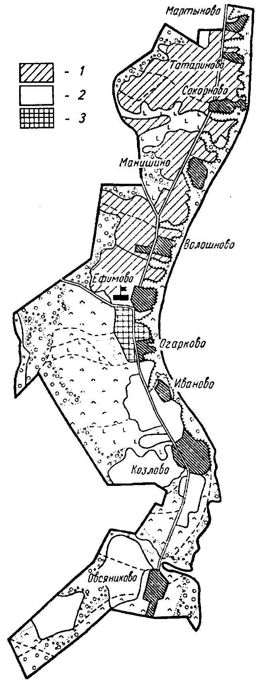
Размещение посевов по годам осуществляется с помощью ЭВМ по программам линейного программиро-вания либо по программе in134.еxе. После размещения посевов на очере-дной год необходимо откоррек-тировать матрицу с учетом проектных предшественников и данных о количестве лет, свободных от размещения определенной культуры.
1–полевой севооборот №1;
2–полевой севооборот №2;
3 – прифермский севооборот

